Slide 1
«Социализация детей-инвалидов и детей с ОВЗ в рамках проектно-исследовательской деятельности на дому с использованием дистанционных образовательных технологий»
https://ramsch15.edumsko.ru /

Slide 2
Актуальность, уникальность и особенности реализации направлений деятельности академической площадки
Одним из приоритетных направлений современной системы образования является формирование творческой личности, направленной на самостоятельный поиск нового, решение проблем в нестандартной ситуации. Раскрыть и развить творческие способности не только здорового, но и имеющего ограниченные возможности здоровья ребенка (в условиях дистанционного обучения) возможно, с применением в практике обучения проектно-исследовательской технологии, что является возможностью реальной деятельности, в которой ребенок-инвалид и ребенок с ОВЗ может не только проявить свою индивидуальность, но и обогатить ее, реально использовать, развить познавательные возможности и потребности и пополнить собственный опыт.

Slide 3
Сотрудничество(совместные мероприятия, приглашения к взаимодействию, заключенные соглашения, договоры, др.)
Муниципальное
Соглашение о совместной деятельности Муниципального бюджетного учреждение культуры Быковский детский филиал МУК «РМБ» и МОУ Быковской СОШ №15 от 01.02.2020 года
Договор о взаимодействии Психолого-медико-педагогической комиссии Раменского городского округа и психологи-педагогического консилиума образовательной организации от 0.11.2020г ода
Региональное
Соглашение о сотрудничестве АСОУ с академической площадкой от 07.10.2020
Межрегиональное
Договор №599 о совместном сотрудничестве по профессиональной ориентации обучающихся МОУ Быковской СОШ №15 и ФГБУ «ВНИИКР» от 16.10.2019

Slide 4
Решенные задачи и достигнутые результаты Уточнены направления социализации детей с ОВЗ и инвалидностью
Направление социализации | Результат
Работа классного руководителя | Уточнены и описаны функции классного руководителя с категорией обучающихся на дому. Организация участия в мероприятиях школы и классных часах Работа с родителями Работа с документами
Участие детей с ОВЗ и инвалидностью в олимпиадном движении школьников | Пересмотрены подходы в организации приобщения детей обучающихся на дому к олимпиадам: Отказ от платных дистанционных олимпиад. Организация участия детей обучающихся на дому во Всероссийской олимпиаде школьников: Участие 84% обучающихся 4-11 классов на школьном уровне из них Призёров 9 человек, из них на муниципальный уровень вышли 4 человека. Организация участия в творческих и предметных конкурсах6 1-3 класс 100% участников.
Формы проведения внеурочных занятий в соответствии с индивидуальными учебными планам обучающихся. | Апробированы формы внеурочных занятий: 1.Викторины, творческие задания, как результат такой формы занятий дети принимают участие в конкурсах. 2.Работа над проектом., так за 2021 год в рамках таких занятий дети представили 11 проектов из них 5 групповых и 6 индивидуальных 3.Виртуальные экскурсии в рамках 4.Онлайн-игры- как занятия спортом

Slide 5
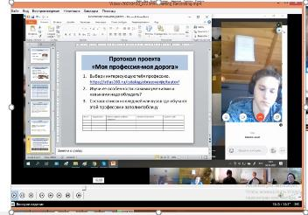
Решенные задачи и достигнутые результаты Апробированы формы проведения внеурочных занятий в соответствии с индивидуальными учебными планам обучающихся.
Занятия- конкурсы (Викторины, творческие задания) | Проектная деятельность (индивидуальная и групповая форма)

Slide 6
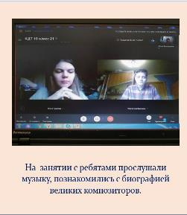
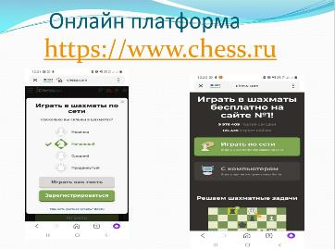
Решенные задачи и достигнутые результаты Апробированы формы проведения внеурочных занятий в соответствии с индивидуальными учебными планам обучающихся.
Виртуальные экскурсии | Онлайн-игры (шахматы)

Slide 7
Перспективные цели и ожидаемые результаты деятельности академической площадки (2022-2023 гг.)
Перспективные цели | Ожидаемый результат
Внедрение в работу школы групповых учебных занятий по учебным предметов | Социализация детей обучающихся на дому, получение ими навыков работы в коллективе
Привлечение обучающихся на дому к проектной в учебном процессе, во в внеурочной деятельности. | Социализация через интерес обучающегося, профессиональное самоопределение
Внедрение различных форм внеурочной деятельности | Взаимодействие в разных формах со сверстниками и педагогами, как социализация ребенка обучающегося на дому

Slide 8
Ваше мнение и пожелания по деятельности академической площадки и взаимодействию с Научно-методическим центром сопровождения обучения детей с ОВЗ АСОУ
Интересующая тематика совместных мероприятий. Профориентационные мероприятия школьников с ОВЗ и инвалидностью: мастер-классы, публикации.
Инновационные направления сотрудничества. Участие в конференциях с выступлением и публикациями .
Реализации мероприятия 03.13 «Предоставление субсидии на развитие системы обучения детей-инвалидов и детей, нуждающихся в длительном лечении, на дому с использованием дистанционных образовательных технологий» подраздела 11.4 раздела 11 «Подпрограммы II «Общее образование» государственной программы Московской области «Образование Подмосковья» на 2020-2026 годы
…

Slide 9
Спасибо!

